Slide 1
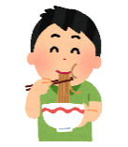
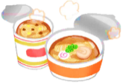
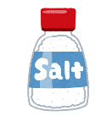
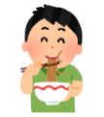
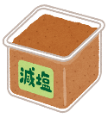
11 減塩するコツ
こんな人はいませんか。
麺類のスープは
全部飲む
塩や醤油を
たくさんかける
食塩のとり過ぎは高血圧を引き起こし、脳血管疾患、心疾患、腎臓病などの原因になります。健康に過ごすためには、１日の食塩摂取量は、下記のとおりにするのが良いとされています。
 | 男性 | 女性
15歳以上 | 7.5g未満 | 6.5g未満
中学生（12～14歳） | 7.0g未満 | 6.5g未満
普段からよく食べる食品に含まれる食塩量を知り、選び方や食べ方の工夫で、おいしく減塩しましょう。
★食品に含まれる食塩量（例）
食品名 | 食塩量（g） | 食品名 | 食塩量（g）
カップ麺（1カップ） | 6.0g | 梅干し（中1個） | 2.2g
唐揚げ（中３個） | 1.2g | せんべい（中１枚） | 0.4g
ポテトチップス（1袋） | 1.0g
★食塩の摂取量を減らすポイント
①麺類のスープを残す
②減塩された食品を選ぶ
めん類のスープを残せば、
約50％減（2～3g）
③調味料の使い方を工夫する
④栄養成分表示を確認する
約50％減
栄養成分表示
1食(100g)当たり
エネルギー 405kcal
たんぱく質 9.1ｇ
脂質 20.1ｇ
炭水化物 47.1ｇ
食塩相当量 4.6ｇ
しょうゆを
たっぷりつける
しょうゆを
少なめにつける
しょうゆを減らして、レモンや香辛料
などを加えるとおいしく減塩できます。
★高血圧の予防のためには…
①減塩、②野菜や果物を積極的に食べる、③運動、④節酒、⑤禁煙、⑥ストレス解消

